Slide 1
Γραφήματα και Οργανογράμματα

Slide 2
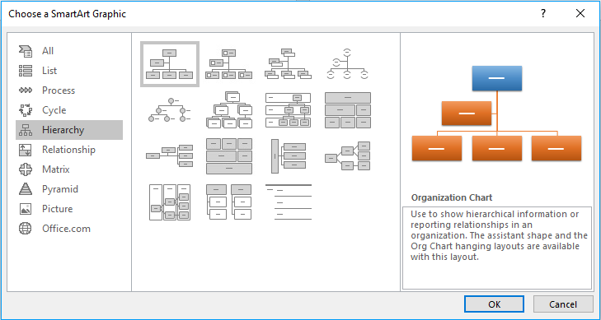
Δημιουργία οργανογράμματος
Insert > SmartArt > Hierarchy > Organization Chart.
Επιλέγουμε τη διάταξη και πατάμε OK.
Notes:
Screenshot: https://www.howtoexcel.org/shift-cells-down/

Slide 3
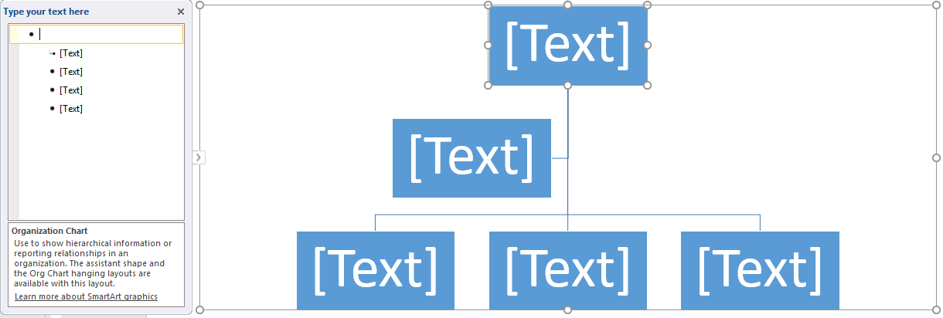
Εισαγωγή κειμένου
Γράφουμε απευθείας στα πλαίσια ή χρησιμοποιούμε το Text Pane.
Κάθε γραμμή του Text Pane αντιστοιχεί σε ένα πλαίσιο.
Notes:
Screenshot: https://500rockets.io/excel/the-excel-move-column-tutorial-59/

Slide 4
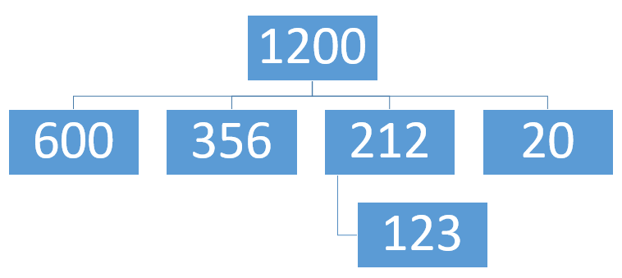
Προσθήκη πλαισίου
SmartArt Design > Add Shape.
Add Shape Below προσθέτει υφιστάμενο.
Add Shape After ή Before προσθέτει πλαίσιο στο ίδιο επίπεδο.
Notes:
Screenshot: https://smallbiztrends.com/how-to-delete-your-twitter-account/

Slide 5
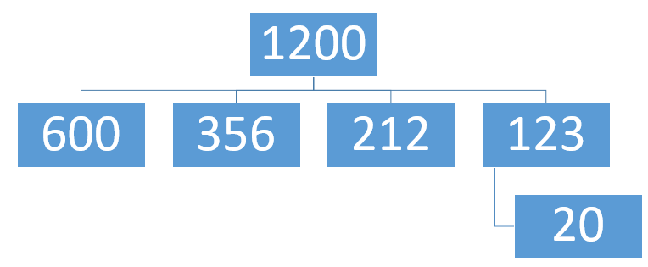
Ιεραρχία
Promote ανεβάζει ένα πλαίσιο επίπεδο.
Demote το κατεβάζει.
Με Tab και Shift+Tab αλλάζουμε επίσης επίπεδο στο Text Pane.
Notes:
Screenshot: https://excelinsights.net/web/find-replace-data/

Slide 6
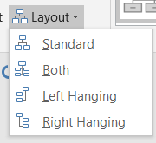
Διάταξη και εμφάνιση
Layout αλλάζει τη διάταξη των υφισταμένων.
Change Colors και SmartArt Styles αλλάζουν την εμφάνιση χωρίς αλλαγή του περιεχομένου.

Slide 7
Δραστηριότητες Εμπέδωσης
Φύλλο Εργασίας Β.4.2.M8
Σελίδες 91-92
Ασκήσεις 1-12
Αρχείο: Organization Chart.pptx
Δημιουργία, περιεχόμενο και ιεραρχία οργανογράμματος.

Slide 8
Δραστηριότητες Αξιολόγησης
Φύλλο Εργασίας Β.4.2.M8
Σελίδες 92-93
Ασκήσεις 13-20
Αρχείο: Οργανόγραμμα1.pptx
Τροποποίησε δομή, διάταξη και εμφάνιση οργανογράμματος.

